Slide 1
Русская кухня

Slide 2
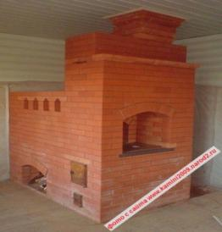
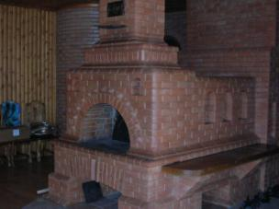
Русская печь

Slide 3
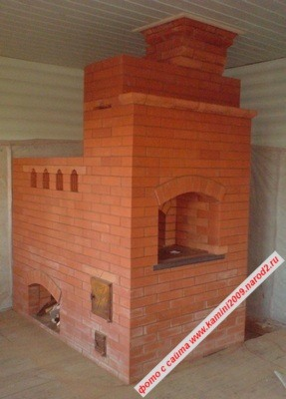

Slide 4
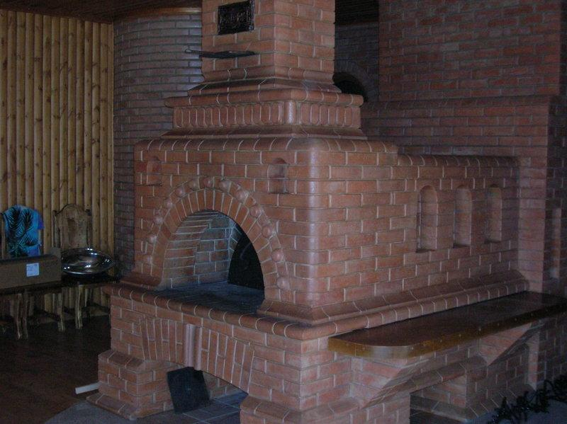

Slide 5
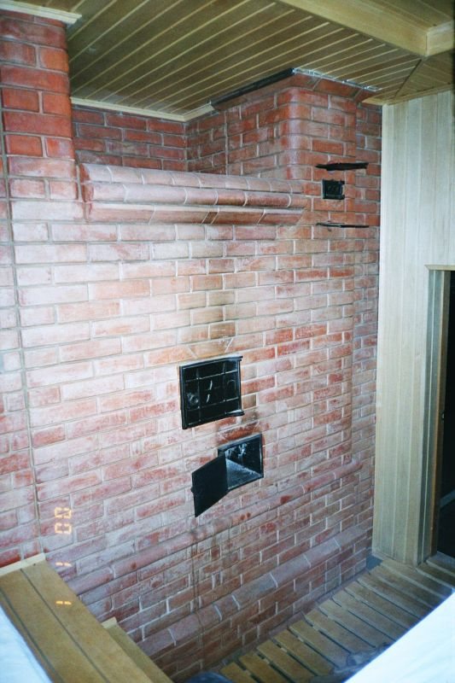

Slide 6
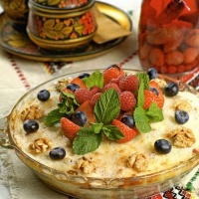
Каша гурьевская

Slide 7
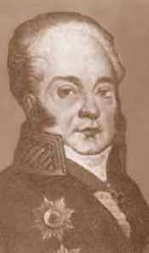
Дмитрий Александрович Гурьев (1751 - 1825)
Был человек достаточно известным, в своё время, имел большое влияние на Российское финансовое законодательство, а также запечатлел свою фамилию в истории, якобы как создатель гурьевской, или государственной каши. Верно да не совсем.

Slide 8
Ингредиенты
крупа манная 125 гр.(5 ст.ложки)
сливки 200-250 мл.
молоко 200 мл.
сахар 50 гр.(2 ст.ложки)
+ орехи(лучше грецкий), сухофрукты, мед (варенье, сгущенное молоко)

Slide 9
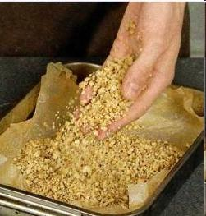
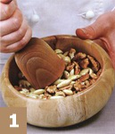
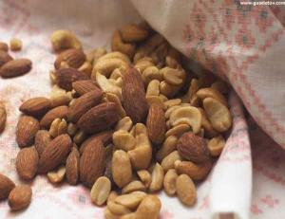
Орехи очищаем от тоненькой кожицы, измельчаем, посыпаем сахаром и слегка обжариваем.

Slide 10
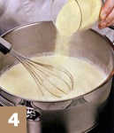
Вскипятить молоко. Тонкой струйкой всыпать манную крупу и варить, постоянно размешивая, до готовности. Добавить в кашу сахар, масло, яичный желток, ванильный сахар и корицу

Slide 11
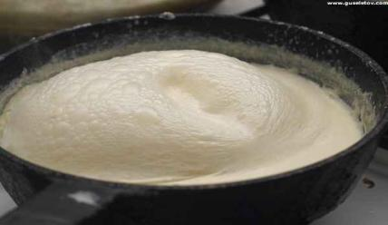
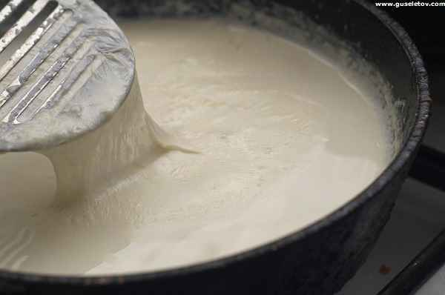
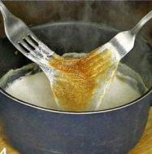
Топлёные пенки - каймак
Один из главных компонентов гурьевской каши - румяные молочные пенки.

Slide 12
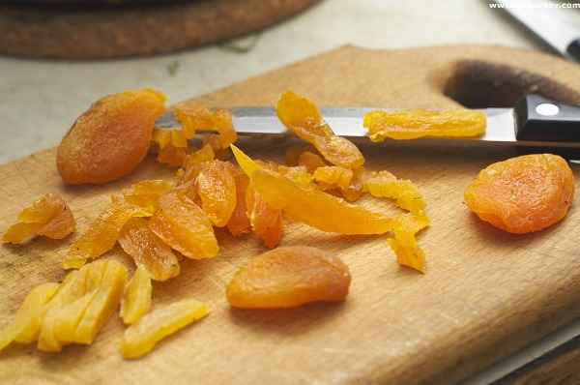
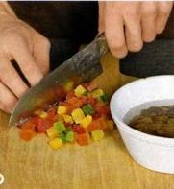
Изюм промываем, цукаты или сухофрукты нарезаем мелкими кусочками.

Slide 13
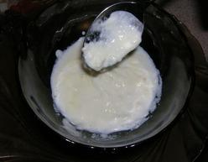
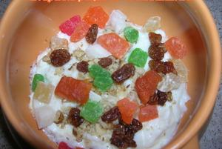
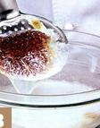
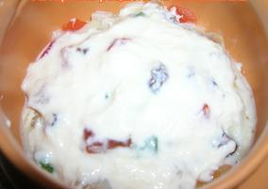
В горшочек выкладываем слой манной каши,слой орехов, пенку. Затем опять слой каши,слой сухофруктов (изюм,курага,цукаты)и снова пенку.

Slide 14
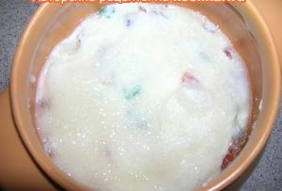
. В итоге - последним должен быть слой каши.
И посыпать оставшимся сахарным песком

Slide 15
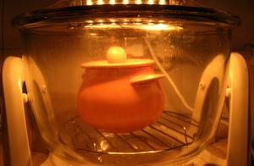
Горшочек ставят для запекания 10-15 мин. с закрытой крышкой, и еще на 5 минут без крышки, чтобы подрумянилась

Slide 16
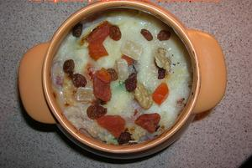
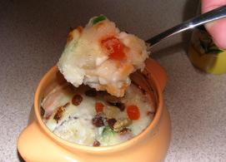
Вынуть, остудить немного и украсить сухофруктами и орехами!

Slide 17
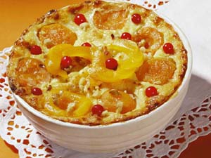
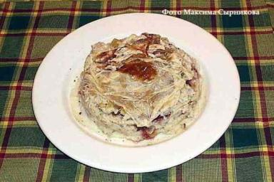
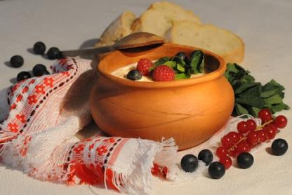
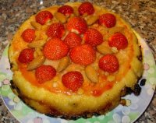

Slide 18
